Slide 1

REPUBLIQUE DU SENEGAL
UNIVERSITE CHEIK ANTA DIOP
FACULTE DE MEDECINE ET D’ONDOTO STOMATOLOGIE
OPTION : MICROBIOLOGIE FONDAMENTALE ET APPLIQUEE
MÉMOIRE DE FIN DE FORMATION DE MASTER EN MICROBIOLOGIE FONDAMENTALE ET APPLIQUEE
Présenté par :
BIOKOU Bénédicte Olaïtan Adouni
Sous l’encadrement de :
Prof. Cheick Saad-Bouh BOYE
Microbiologiste
Professeur Titulaire (CAMES)
Enseignant Chercheur (FMOS/UCAD)

Slide 2
Thème
ETUDE DU PROFIL DE SENSIBILITÉ DES SOUCHES DE STAPHYLOCOCCUS AUREUS AUX ANTIBIOTIQUES ET AUX SELS DE MÉTAUX LOURDS.

Slide 3
Plan
Introduction
Matériel et Méthodes d’étude
Résultats et Discussion
Conclusion
Récommendations
Notes:
Cette présentation suivra le plan classique ci-après : Nous commencerons par une introduction qui sera suivi de la présentation du matériel et de la méthode d’étude, viendra ensuite la présentation de nos résultat et de la discussion et pour finir une conclusion débouchant sur des suggestions

Slide 4
Introduction

Slide 5
Introduction (1/1)
Agent pathogène pour l’homme
25 à 30% de porteur sain
Arsenal impressionnant de facteur de virulence
Staphylococcus aureus
Responsable d’infection divers
80 à 90% de résistance à la Pénicilline G
Grande capacité d’adaptation au ATB

Slide 6
Objectifs (1/1)
OBJECTIF GENERAL
OBJECTIFS SPECIFIQUES
OS1 : Déterminer les phénotypes de résistance de Staphylococcus aureus aux antibiotiques.
Etudier la sensibilité aux antimicrobiens des souches de Staphylococcus aureus isolés des pathologies humaines
OS2 : Déterminer l’activité des sels de métaux lourds sur les souches de Staphylococcus aureus.

Slide 7
Matériel et Méthodes d’étude
Notes:
Abordons à présent la présentation du cadre matériel et méthodes.

Slide 8
Cadre d’étude (1/1)
Unité de Recherche et de Biotechnologie Microbienne du Laboratoire de Bactériologie-Virologie de l’hôpital Aristide le Dantec,

Slide 9
Matériel d’étude (1/1)
Matériel Biologique
  28 souches de S. aureus
Autres matériels
  Boite de pétri,
  milieux de culture,
  Antibiotiques
  Sel de Métaux lourds etc

Slide 10
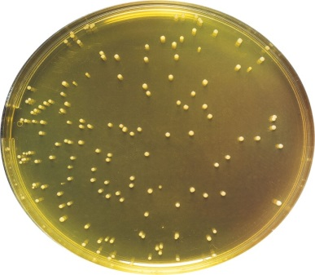
Méthode d’étude (1/4)
(Réisolement des souches)
Décongélation des souches
Repiquage sur gélose Muller Hinton et Chapman
Incubation à 37°C
Lecture (colonie lisse, ronde, pigmentées en jaune doré)
Figure 1 : Aspect de S. aureus sur gélose Chapman

Slide 11
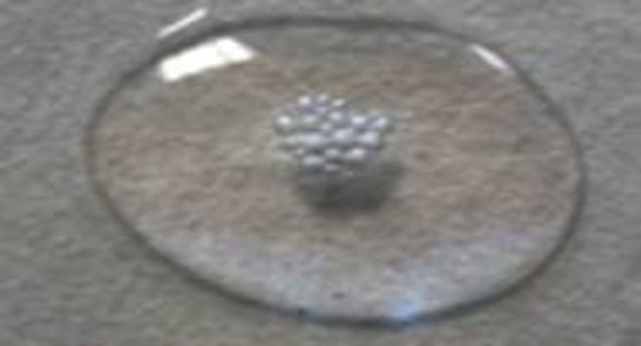
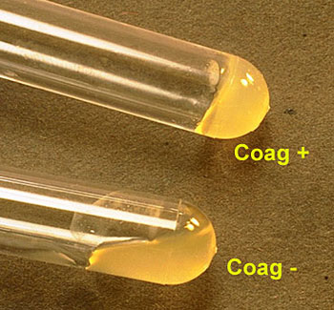
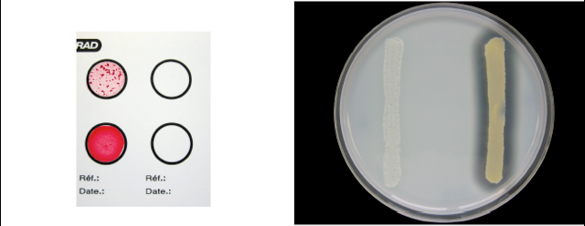
Méthode d’étude (2/4)
(Reidentification des souches)
Gram Contrôle
Tests Biochimiques : Recherche des enzymes (Catalase, Coagulase et Dnase)
Catalase + Coagulase DNase

Slide 12
Méthode d’étude (3/4)
(Antibiogramme)
Réalisation de l’inoculum bactérien
Ensemencement par écouvillonnage
Application des disques
Lecture selon les recommandations de l’EUCAST

Slide 13
Méthode d’étude (4/4)
(Activité des sels de métaux lourds)
Préparation de la solution mère du métal lourd à testé
Incorporation de solution mère du métal lourd dans la gélose MH selon la gamme de dilution
Réalisation d’une suspension calibrée à 0.5 McFarland
Ensemencement par Spot de 10 µl la gamme de boites préparée puis incubeation à 37°C pendant 24 heures ;
Lecture de la CMI

Slide 14
Résultats et Discussion
Notes:
Quels sont alors les résultats et discussion que sucite cette étude

Slide 15
Résultats (1/5)
(Répartition des Souches)
Figure 2 : Distribution des souches selon le site de prélèvement

Slide 16
Résultats (2/5)
(Profil de résistance aux ATB)
Tableau I : Répartition des prélèvements selon leur origine et la positivité
Antibiotiques | N | Pourcentage (%)
Pénicilline | 100 | 100
Céfoxitine | 18 | 64,3
Gentamycine | 12 | 42,9
Spiramycine | 27 | 92,6
Erythromycine | 27 | 96,3
Pristinamycine | 1 | 3,6
Lincomycine | 1 | 3,6
Norfloxacine | 4 | 14,8
Ofloxacine | 3 | 11,1
Tétracycline | 0 | 0
Vancomycine | 0 | 0
Doxycycline | 0 | 0
Tigécycline | 0 | 0
Acide fusidique | 0 | 0

Slide 17
Résultats (3/5)
(Profil de résistance aux ATB)
Tableau II: SARM versus SASM vis-à-vis de la Gentamicine
 | Souches GE sensibles | Souches GE résistantes
Souches SASM | 08 | 02
Souches SARM | 06 | 12
r=0.71

Slide 18
Résultats (4/5)
(Profil de résistance aux métaux lourds)
Tableau III: Sensibilité des souches de S. aureus au Nitrate d’argent
Métaux lourds | Dilutions | Croissance % (n) | Inhibition %(n)
Nitrate d’argent (AgNO₃) | 20 mM/L | 0% (n = 0) | 100% (n = 28)
 | 10 mM/L | 0% (n = 0) | 100% (n = 28)
 | 5 mM/L | 0% (n = 0) | 100% (n = 28)
 | 2,5 mM/L | 0% (n = 0) | 100% (n = 28)
 | 1,25 mM/L | 17,55 (n = 5) | 82,15(n = 23)

Slide 19
Résultats (5/5)
(Profil de résistance aux métaux lourds)
Tableau III: Sensibilité des souches de S. aureus au Chlorure de Mercure
Métaux lourds | Dilutions | Croissance % (n) | Inhibition %(n)
Chlorure de mercure (Hg Cl₂) | 1 mM/L | 0% (n = 0) | 100% (n = 28)
 | 0,5 mM/L | 0% (n = 0) | 100% (n = 28)
 | 0,25 mM/L | 0% (n = 0) | 100% (n = 28)
 | 0,125 mM/L | 3 ,7 (n = 1) | 96,3 (n=27)
 | 0,0625 mM/L | 34,3 (n = 9) | 66,7(n = 18)

Slide 20
Discussion (1/4)
100% de souches productrices de pénicilinase. Résultats concordant avec Belabbès et al. (2001) ; Kesah et al. (2003) ; Ho et al. (2008), Denton et al. (2008).
64% des souches résistants à la céfoxitine.
Discordant : Mohamed (2008) 7,8% ; Benouda (2009) 13,5%
Voisin : Amhis et al. (2010), Falagas et al. (2013) et Ahoyo et al. (2014) : 52,5%.

Slide 21
Discussion (2/4)
100% de sensibles à l'acide fusidique (SARM + SASM)
Résultats discordants : Belabbès et al. (2001) 4,5% à Casablanca Elhamzaoui et al. (2009) : 14,5% à Rabat
Taux de résistance entre 0 à 1,5% rapporté sur des souches SASM ou SARM d’origine communautaires Shittu et al. (2006); Ho et al. (2008), Denton et al. (2008).

Slide 22
Discussion (3/4)
Nitrate d’argent actif 100% CMI= 2,5mM. Boye et al. (1996)
Chlorure de mercure actif 96% CMI: 0,0625 Mm/L.
Boye et al. (1996) 100% et Haley et al. (1989) 90% souches de S. aureus sensibles à cette même concentration,
Résistance de souches de S. aureus au sel de chlorure de mercure Huesco et al. (1991).

Slide 23
Discussion (4/4)
Métaux lourds employés comme antiseptique de la peau et des muqueuses.
Exposition continue de l’organisme aux toxiques environnementaux et l’accroissement constant entrainent maladies chroniques et dégénératives.
Le cuivre, le plomb, le mercure, ou le zinc sont des constituants les plus toxiques causant des maladies chroniques (OMS, 2014).

Slide 24
Conclusion (1/1)
Fréquence des SARM isolé est de 64 %.
Pour la résistance aux macrolides, une souche (2,7%) était de phénotype MLSB constitutifs (c) et douze souches (32,43%) de phénotype MLSB inductible (i).
Toutes les souches étaient sensibles à la vancomycine, à l’acide fusidique et aux cyclines. Seules, sept souches étaient sensibles aux fluroquinolones (25%).

Slide 25
Suggestions (1/1)
Prescription de la Spiramycine, la lincomycine et de l’erythromycine dans le cas d’infections à SARM ;
Utilisation des sels de métaux lourds comme antiseptiques ;
Surveillance régulière de la sensibilité des souches de S. aureus afin de limiter la diffusion des clones résistantes ;
Promotion d’une bonne politique d’antibiothérapie

Slide 26
Merci de votre attention!

